Slide 1

MORAVSKÁ VYSOKÁ ŠKOLA OLOMOUC, o.p.s.
Management podpůrných procesů
YMPP
Autor:
Osobní číslo studenta:
Obor:
Forma studia:
Ročník:
E-mail:
Akademický rok:
Jana Secká
M19107
PEM
kombinovaná
druhý
M19107@studenti.mvso.cz
2020/2021

Slide 2
Facility management
Je definován normou ČSN EN 15 221
Norma dělí management na:
  Prostor a infrastruktura
      Využití prostoru
      Využití pracoviště
      Technická infrastruktura
      Úklid
      Ostatní
  Lidé a organizace
      BOZP a PO
      Služby pro uživatele objektů (stravování, ICT, telekomunikace)
      Logistika

Slide 3
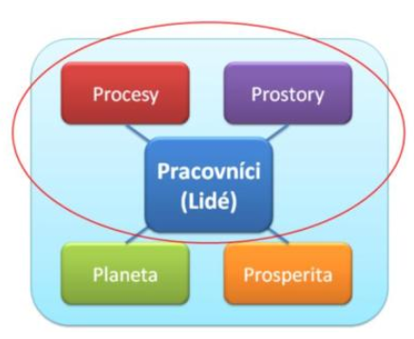
3 „P“
Pracovníci (lidské zdroje)
Procesy (práce, činnosti)
Prostor (pracoviště, místo výkonu práce)
Patří do působnosti Facility management. Nově byly rozšířeny o další 2P.

Slide 4
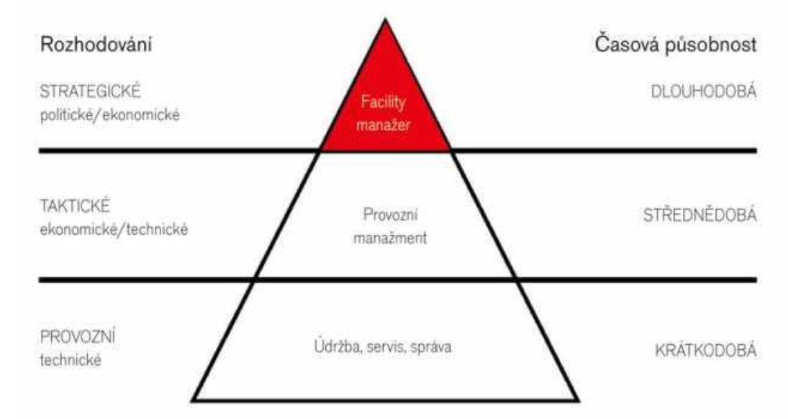
Úrovně řízení Facility managementu

Slide 5
Cíl Facility managementu
Odlehčit společnosti od podpůrných činností
Umožnit firmě soustředit se na její hlavní ekonomickou činnost
Zajistit správné a bezpečné fungování budov a vybavení
Zajistit údržbu budov a vybavení
Zajistit bezpečné prostředí pro zaměstnance a návštěvníky
Zajistit zaměstnancům podpůrné služby (úklid, stravování)
Zajistit příjemné prostředí pro zaměstnance a návštěvníky

Slide 6
Facility manažer
Požadavky
  Vzdělání – technický nebo ekonomický směr
  Schopnost vedení
  Schopnost vyjednávání
  Řízení a kontrola týmu
  Schopnost zvládat stres

Slide 7
Typy Facility manažerů:
INTERNÍ
Člen vedení společnosti
Řídící pracovník
Posláním je nalézt formu Facility managementu, při níž dochází:
  K co nejkvalitnější podpoře všech zaměstnanců společnosti
  Optimálnímu zajištění evidence a chodu nemovitostí a majetku (vybavení)
EXTERNÍ
Není v zaměstnaneckém poměru
Řídící pracovní poskytovatele
Je zodpovědný za vlastní výkon služeb

Slide 8
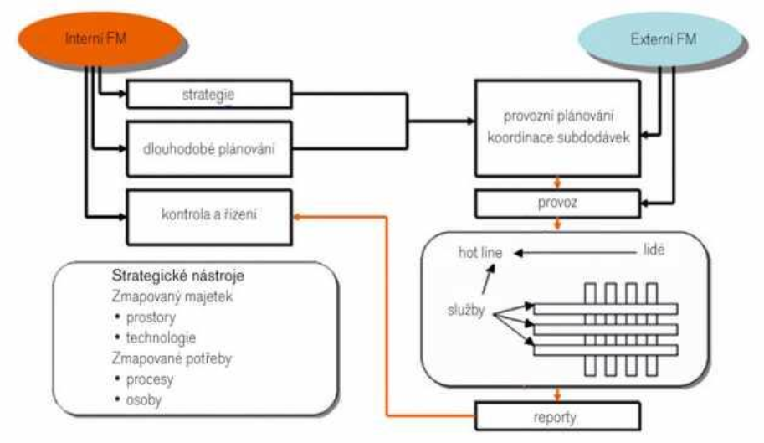
Typy Facility manažerů- schéma

Slide 9
Náplň práce Facility manažera
Facility manažer může být interní, kdy je přímo zaměstnancem společnosti, nebo externí, tedy zaměstnancem subdodavatele
Správa budov
Prosazování dlouhodobých plánů oprav a údržby
Řízení provozu budov
Odpovědnost za funkčnost majetku podniku
Vyhledávání možných závad
Řešení havarijních situací, návrhy na efektivní a účinné odstranění
Controlling
Zpracovávání rozpočtů
Vyhodnocování ekonomických ukazatelů
Příprava servisních smluv a zodpovědnost za jejich plnění
Kontakt s nájemci, servisními firmami a subdodavateli
Dohled nad týmem svých zaměstnanců
  Technici
  Ostraha
  Úklid

Slide 10
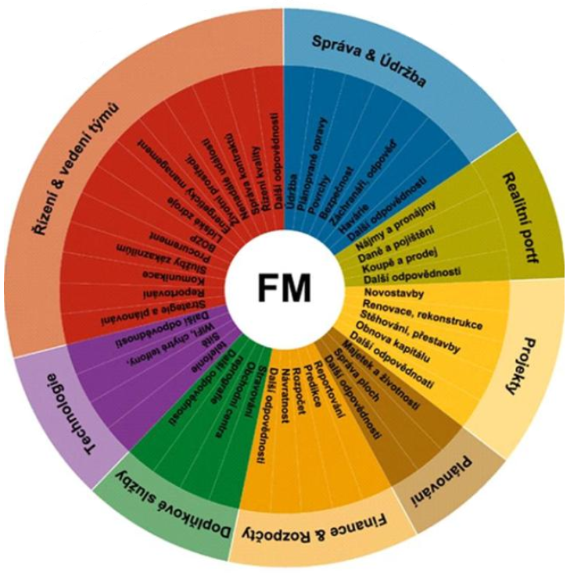
Odpovědnosti manažera

Slide 11
AUTORITA MANAŽERA
Formální:
  Autorita poziční, manažer byl do své funkce ustaven, instalován
Neformální:
1. Odborná kompetence (odborné znalosti související s předmětem podnikání, odborné schopnosti řídícího charakteru, odborné znalosti příbuzné problematiky).
2. Morální část autority – schopnost jasně stanovovat „pravidla hry“, přesně je respektovat, neměnit je zištně dle potřeby vedoucího, schopnost držet slovo.
3. Charisma manažera – sem patří především schopnost verbální a neverbální komunikace, image osobnosti, vyváženost zaměření na vztahy a výkon v týmu.

Slide 12
Kompetence je způsobilost subjektů řízení. K subjektům patří majitel (vlastník, zřizovatel) organizace, manažer organizace a zaměstnanec organizace. Tyto orgány či lidé jsou také objekty působení.
Kompetence se dají získat praxí, učením, výchovou.
Má 3 rozměry:
Odbornou zdatnost – odborné znalosti, široké vědomosti i obecného rázu:
  Vědomosti o objektu řízení
  Vědomosti o funkcích řízení
  Vědomosti o informacích pro řízení
  Vědomosti o systému řízení
Praktická dovednost – praktické schopnosti jednat, realizovat znalosti:
  Schopnost komunikovat
  Schopnost motivovat
  Schopnost týmové práce a vedení týmu
  Schopnost sebeřízení a řízení času (Time management)
Sociální zralost – osobní vlastnosti.
  Charakterové vlastnosti
  Schopnost vnímání
  Tvořivost
  Temperament
  Psychické vlastnosti

Slide 13
Osobní vlastnosti manažera
vůdcovství – schopnost vést na jakékoliv úrovni řízení, oslovit a přesvědčit, získat lidi a uplatnit sebe i své myšlenky. Uvádí se, že úspěch je podmíněn jen z 15 % odbornými znalostmi a z 85 % osobností a vůdcovskou schopností, a to u „každého“ člověka
rozhodnost – umění zvolit východiska i z krizové situace při nedostatku času, informací i prostředků s potřebnou odvahou
samostatnost – spoléhání na vlastní síly a schopnosti, a to i u svých podřízených
iniciativu – předvídat a tím i ovlivňovat žádoucí vývoj v okruhu své působnosti, být v čele dění a také naopak předjímat možné nežádoucí jevy a vhodně jim předcházet
spolehlivost – stabilita chování a jednání, soulad slov a činů, vyrovnanost a odolnost

Slide 14
Role manažera
Prognostik – předvídá vývoj
Analytik – správně vyhodnocuje věci a procesy
Plánovač – dobré plánování aktivit
Realizátor změn – aplikuje potřeby, cíle a úkoly tak, jak vyžaduje situace a její vývoj
Nositel zdrojů – dobré informace a agendu o zdrojích, spolupráce s ostatními subjekty
Komunikátor – ovládá vnější i vnitřní vztahy, upevňuje a rozvíjí vztahy mezi lidmi, vytváří ovzduší důvěry, pochopení, porozumění, kultivování osobnosti, pomoc při řešení osobních problémů, předchází konfliktům, náročný k sobě i druhým, vystupování, umění mluvit.
Řešitel problémů – odpovídající postupy řešení problémů, pochopení jejich příčin, včetně rozporů a vývoje
Koordinátor – chápe a ovládá procesy, souvislosti a vazby, komunikuje, má systémový a systematický přístup – role tvůrce a vedoucího týmu – technku výstavby, vývoje a vedení týmů, využívání potenciálu lidí, vztahy v týmu, motivování, rozhodování atd.

Slide 15
Seznam literatury a zdrojů:
[1] PROFESIS: Profesní informační systém ČKAIT. Https://www.ckait.cz/ [online]. [cit. 2021-03-02]. Dostupné z: https://profesis.ckait.cz/dokumenty-ckait/ps-10-5/#1.
[2] Management podpůrných procesů: Studijní materiály [online]. In: . Olomouc. Moravská vysoká škola Olomouc, 2018 [cit. 2021-03-08]. Dostupné z: https://stag-mvso.zcu.cz/portal/studium/moje-studium/studijni-materialy.html.
[3] www.novinky.cz: Slovník pracovních pozic: Facility Manager. In: Novinky.cz [online]. 2011, 29. 4. 2011 [cit. 2021-03-02]. Dostupné z: https://www.novinky.cz/kariera/ clanek/slovnik-pracovnich-pozic-facility-manager-88132.

